Slide 1
Photon Fusion – Unity Multiplayer FPS
Napredno Softversko Inženjerstvo Miloš Stanojević, 2129

Slide 2
Sadržaj
Photon Fusion
Fusion vs Alternative
Network Runner
Spawn igrača
Slanje inputa
Sinhronizacija kretanja
Pucanje i LagCompensation
RPC događaji

Slide 3
Photon Fusion
Real‑time networking biblioteka za Unity
Tick-based simulacija
StateAuthority / InputAuthority model
Fokus na performansama za FPS igre
Notes:
Photon Fusion je real-time networking biblioteka za Unity koja koristi tick-based simulaciju. To znači da se igra izvršava u diskretnim vremenskim koracima, takozvanim tickovima, što omogućava determinističko ponašanje i stabilnu sinhronizaciju. Fusion uvodi dva ključna koncepta: StateAuthority — objekat ili server koji ima pravo da menja stanje, i InputAuthority — klijent koji šalje input. Ovaj model je posebno pogodan za FPS igre jer jasno definiše ko kontroliše logiku, a ko samo šalje input.

Slide 4
Fusion vs Alternative
Fusion → deterministički i brz
PUN → jednostavniji ali manje skalabilan
Mirror → više manuelne logike
Netcode for GO → basic feature set
Notes:
Mirror – Open Source Networking
Netcode for GameObjects – Unity multiplayer

Slide 5
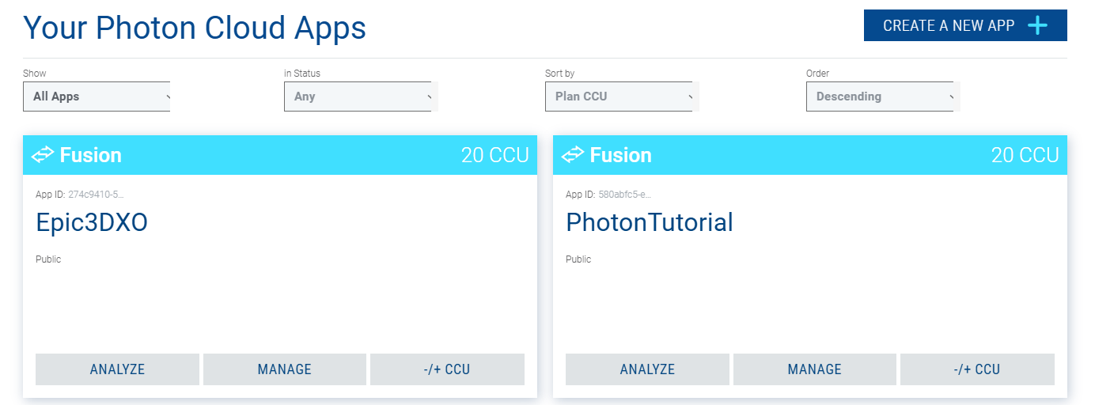
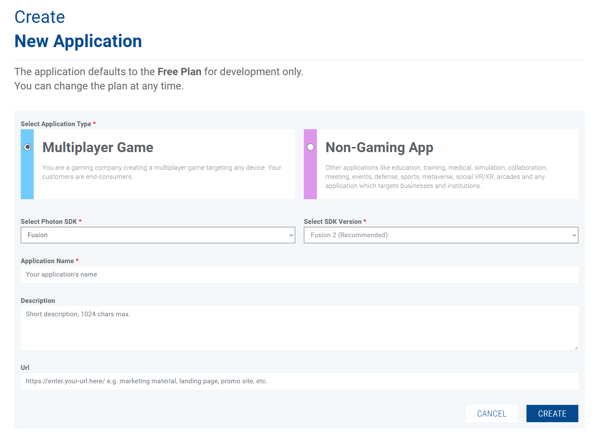
Pre početka – Integracija Photon Fusion u Unity (1/3)
1) Photon nalog (Photon Dashboard)
2) Kreirati novi 'App' projekat (tip: Fusion/Realtime)
3) Sačuvati App ID (biće potreban u Unity-ju)

Slide 6
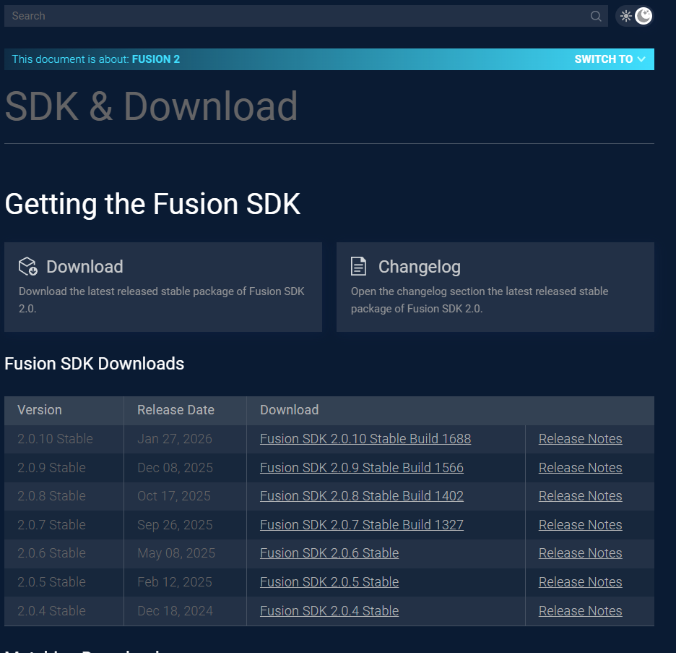
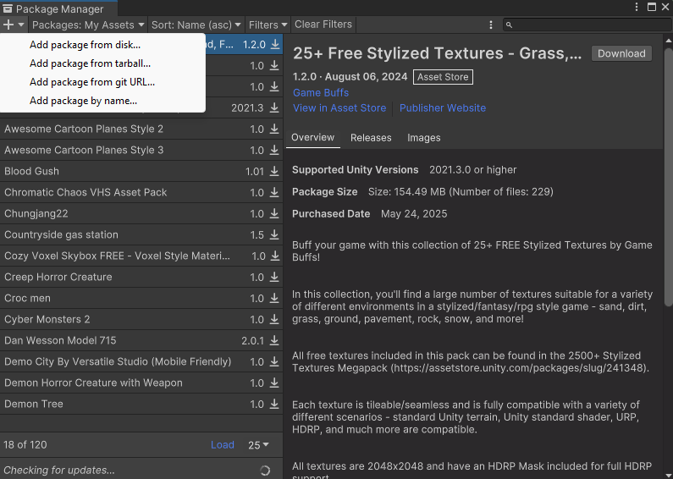
Pre početka – Integracija Photon Fusion u Unity (2/3)
U Unity-ju instalirati Photon Fusion paket
Najčešće kroz Package Manager (ili import .unitypackage)

Slide 7
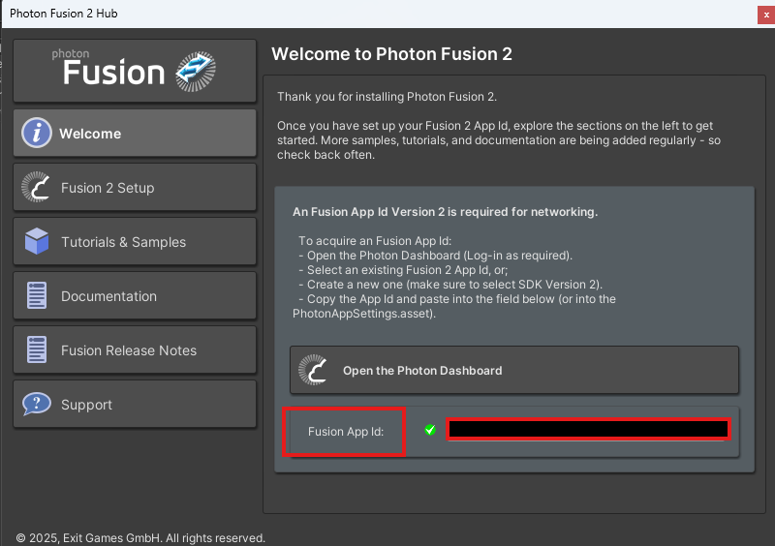
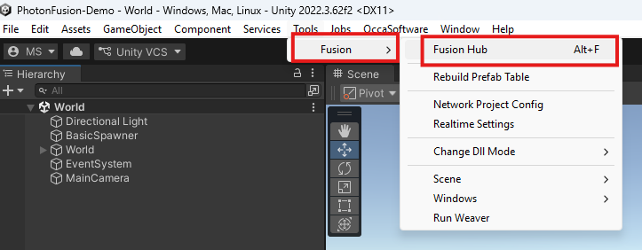
Pre početka – App ID i Project Settings (3/3)
U projektu upisati App ID (PhotonAppSettings / Fusion settings)
Otvori Network Project Settings
Uključiti LagCompensation (za FPS hit detekciju)

Slide 8
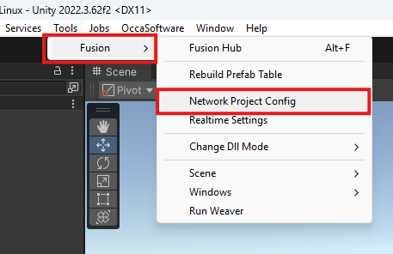
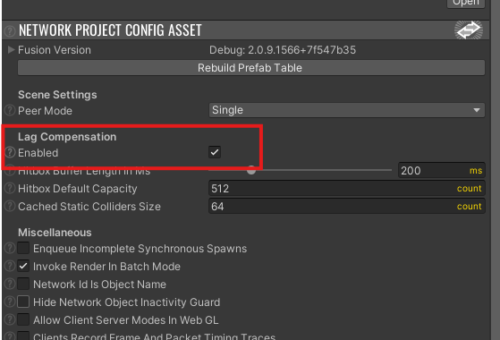

Slide 9
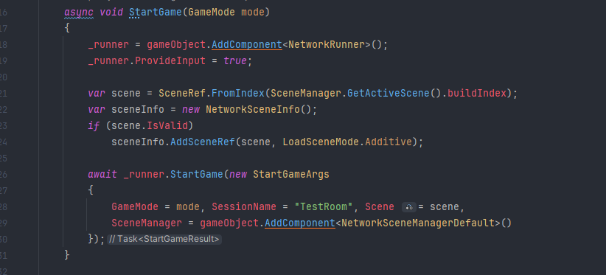
Korak 1 – Network Runner (start sesije)
Runner je „srce“ Fusion simulacije
Pokreće sesiju i tick loop
Host / Client vs Shared
Notes:
NetworkRunner je srce Fusion simulacije. On pokreće sesiju, upravlja tick loop-om i sinhronizuje sve klijente. Runner može raditi u više modova: Host — jedan klijent je server Client — povezuje se na hosta Shared — svi učestvuju u simulaciji. Host/Client model je klasičan server-authoritative pristup. To znači da postoji jedna instanca igre, takozvani host, koja ima glavnu kontrolu nad stanjem sveta. Klijenti u ovom modelu ne menjaju direktno stanje igre, već samo šalju input, a host odlučuje šta je konačna istina.
Drugim rečima, host simulira igru za sve i šalje rezultate nazad klijentima. Zbog toga je ovaj model stabilan i pogodan za FPS igre, jer omogućava funkcije kao što su lag compensation, predikcija i bolja zaštita od varanja.
Sa druge strane, Shared model radi potpuno drugačije. U Shared modelu ne postoji centralni server koji odlučuje sve. Svaki klijent ima autoritet nad svojim objektima i lokalno simulira deo igre, dok Photon Cloud samo razmenjuje podatke između igrača.
To znači da je autoritet raspodeljen između svih učesnika, pa je arhitektura jednostavnija, ali manje pogodna za kompetitivne igre.
Najlakše je zamisliti razliku ovako: Host model je kao klasičan multiplayer server gde server donosi odluke, dok je Shared model više peer-to-peer pristup gde svi učestvuju u simulaciji.
U kontekstu mog projekta, koji je FPS multiplayer, koristim Host model zato što omogućava preciznu sinhronizaciju pucanja i fer hit detekciju preko lag compensation sistema.
Shared model bi bio bolji izbor za casual ili sandbox igre gde nije potreban strogi server autoritet.

Slide 10
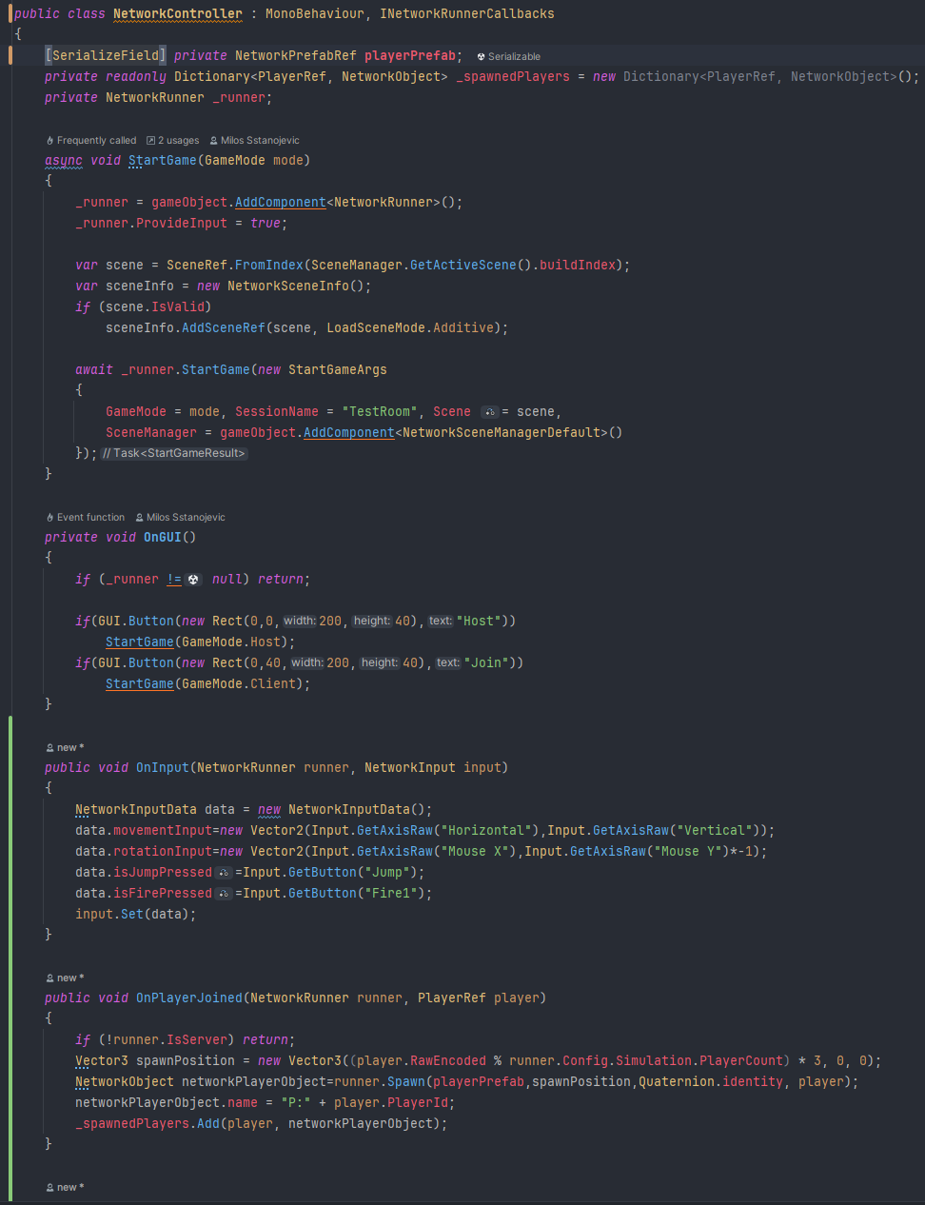
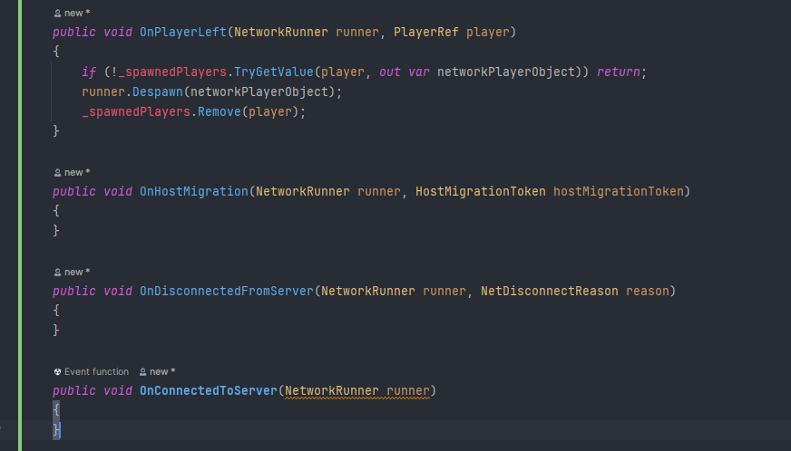
Korak 2 – INetworkRunnerCallbacks
NetworkController implementira callbacks
OnPlayerJoined → spawn igrača
OnPlayerLeft → despawn
Notes:
Photon Fusion pruza interfejs da bismo reagovali na događaje u mreži INetworkRunnerCallbacks. Najvažnije funkcije su: OnPlayerJoined — koristi se za spawn igrača OnPlayerLeft — koristi se za despawn i održavanje konzistentnog stanja. OnHostMigration – koristi se za migraciju hosta

Slide 11
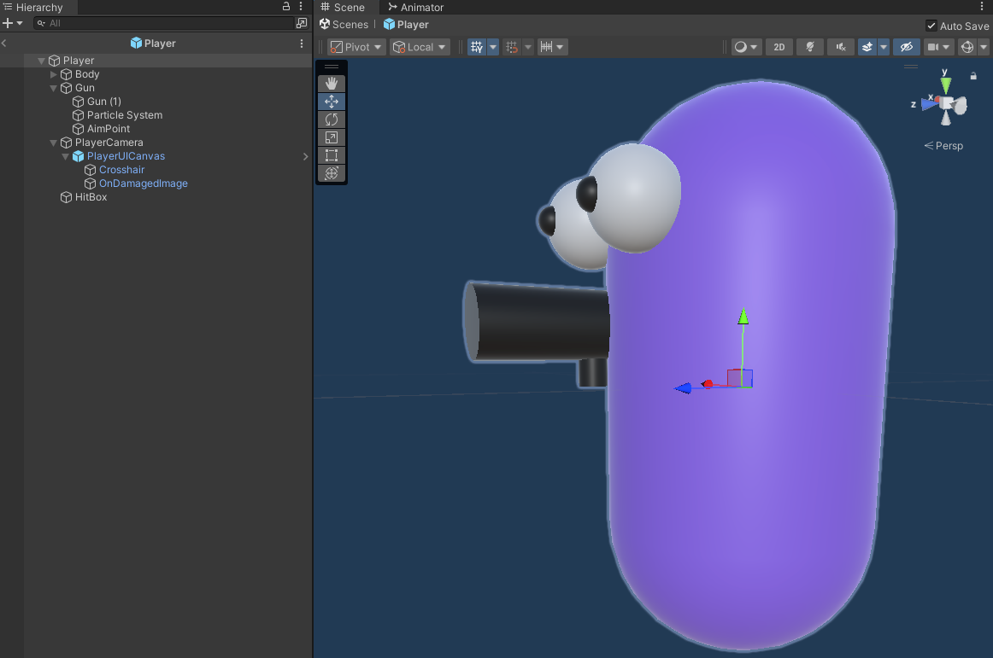
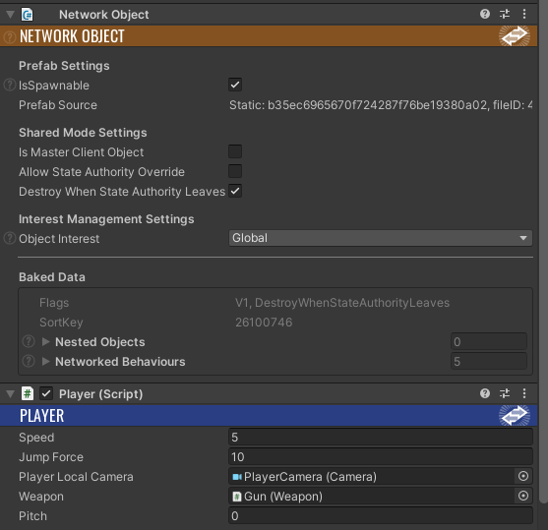
Korak 3 –NetworkObject i Player Prefab
Svaki mrežni objekat mora imati NetworkObject
Player implementira NetworkBehaviour
Camera lokalna, Weapon mrežno
Notes:
Svaki mrežni objekat mora imati NetworkObject komponentu. Player prefab koristi NetworkBehaviour jer utiče na mrežno stanje. Važno je da kamera ostane lokalna — ne želimo da se kamera jednog igrača replicira drugima. Kako smo postavili komponentu NetworkObject na sam root objekat (Player-a), sve komponente u njegovoj hierariji su sinronizovane preko mreze, pa je u jednom delu koda potrebno i iskljuciti kamere koje nisu u hierarhiji lokalnog igraca kako ne bi “gledali” kroz pogresnu kameru jer Unity atumatski prebacuje pogled na poslednju ucitanu kameru.

Slide 12
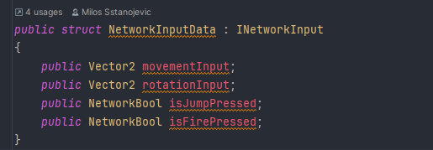
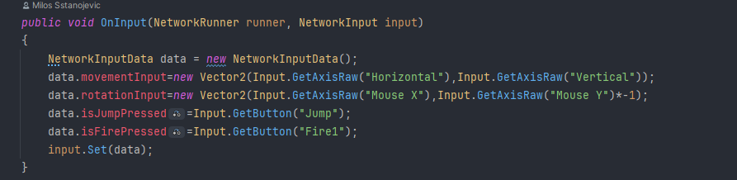
Korak 4 – Input System
OnInput() prikuplja input lokalno
GetInput() koristi input u tick-u

Slide 13
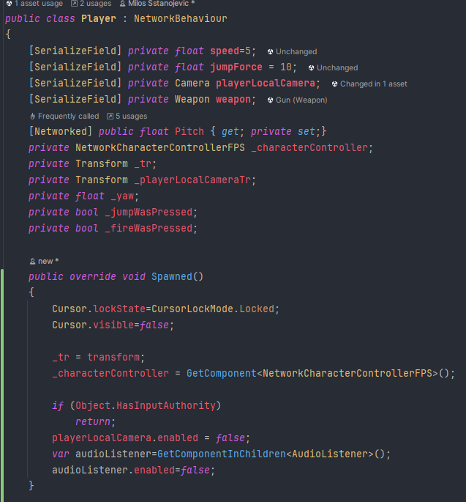
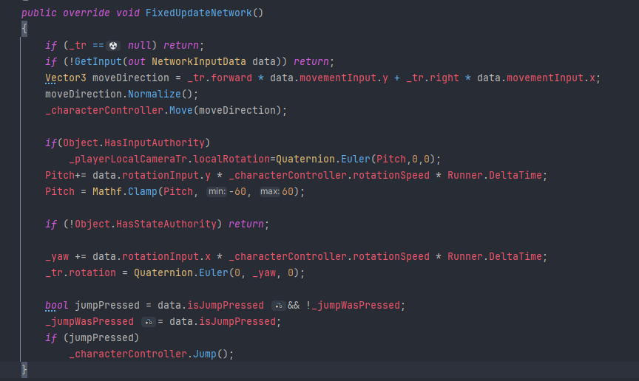
Korak 5 – Sinhronizacija kretanja
Yaw i NetworkTransform
Pitch mora biti Networked property
Update() vs FixedUpdateNetwork()
Notes:
Kretanje igrača se deli na dva dela. Yaw rotacija ide preko NetworkTransform jer rotira root objekat. Pitch rotacija kamere mora biti Networked property kako bi se pravilno sinhronizovala kamera i oružje.
GetInput se koristi unutar FixedUpdateNetwork tick-a. Mrežna logika ne ide u Update već u FixedUpdateNetwork.
U standardnom Unity projektu, Update funkcija se poziva svaki frame i zavisi od FPS-a. To znači da se može izvršavati različit broj puta u sekundi na različitim računarima, što nije problem za singleplayer igre, ali u multiplayeru može da dovede do nesinhronizovanog ponašanja između klijenata.
Photon Fusion uvodi tick-based simulaciju, gde se igra izvršava u tačno definisanim vremenskim koracima, takozvanim tickovima. FixedUpdateNetwork je funkcija koja se poziva jednom po tick-u i garantuje da svi klijenti procesiraju mrežnu logiku u istom redosledu i istom tempu.
Drugim rečima, Update zavisi od frame rate-a, dok FixedUpdateNetwork zavisi od mrežnog tick-a.
Zbog toga sve što utiče na mrežno stanje — kao što su kretanje igrača, input, pucanje ili promene Networked promenljivih — treba da ide u FixedUpdateNetwork.
Update i dalje možemo koristiti za lokalne stvari koje nisu deo mrežne simulacije, na primer UI, kameru ili vizuelne efekte.
Najjednostavnije rečeno: Update je vezan za rendering, dok je FixedUpdateNetwork vezan za mrežnu simulaciju.

Slide 14
Specijalno: Networked property ([Networked])
Promenljive označene [Networked] su deo mrežnog stanja i repliciraju se klijentima
Menja ih StateAuthority (host/server) – klijenti tipično samo čitaju
Koristi se za: Pitch, health, IsFiring, score…
Praćenje promena: OnChanged / ChangeDetector (npr. za VFX i animacije)
Notes:
Networked promenljive su deo mrežnog stanja i deklarišu se sa atributom [Networked]. Menja ih StateAuthority, dok klijenti uglavnom čitaju. Kada se vrednost promeni možemo koristiti OnChanged ili ChangeDetector za VFX ili animacije.

Slide 15
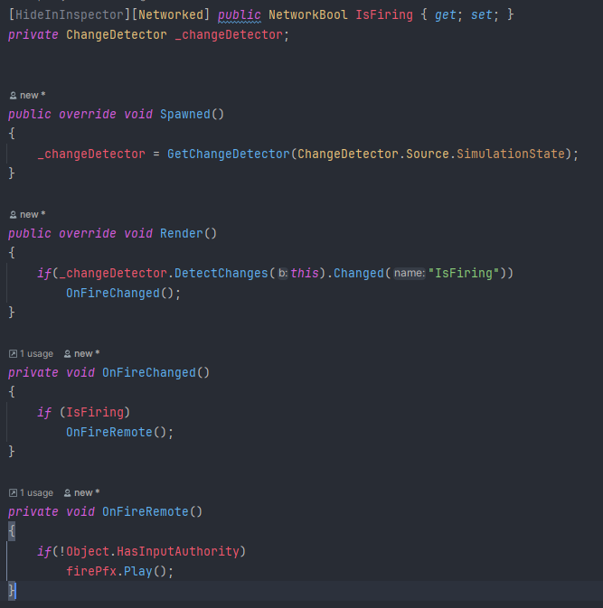

Slide 16
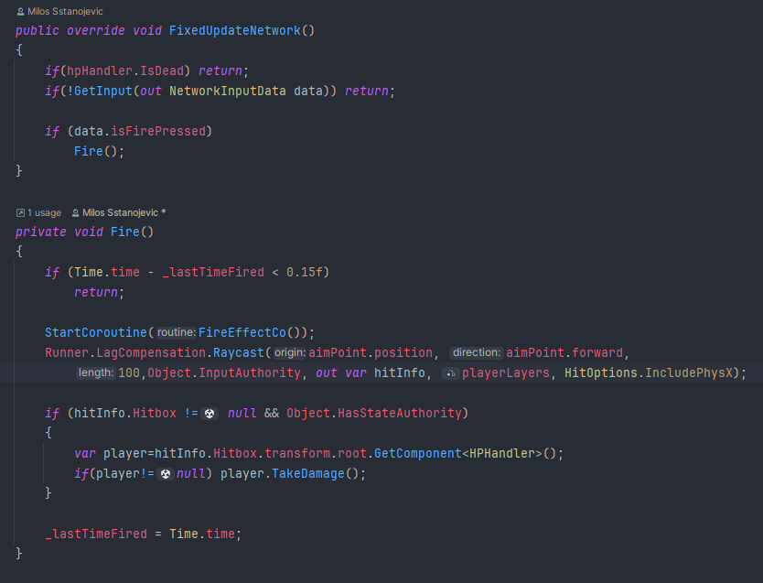
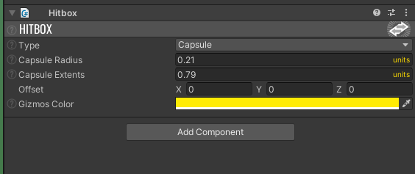
Korak 6 – Weapon i Lag Compensation
Runner.LagCompensation.Raycast
Fusion vraća stanje sveta u prošlost
Fer hit detekcija
Notes:
Runner vraća stanje sveta u trenutak kada je igrač pucao, što omogućava fer hit detekciju čak i uz veći ping. Lag Compensation koristimo da bismo rešili problem mrežnog kašnjenja kod pucanja u multiplayer igrama.
Kada igrač puca, zbog pinga drugi igrači možda već nisu na istoj poziciji na serveru kao na ekranu tog igrača. Fusion zato može da “vrati” stanje sveta nekoliko tickova unazad i proveri pogodak na osnovu trenutka kada je metak zapravo ispaljen.
To znači da se hit detekcija ne računa po trenutnoj poziciji protivnika, već po njegovoj poziciji u prošlosti, što čini igru fer čak i kada postoji veći ping.
Najjednostavnije rečeno — Lag Compensation omogućava da pogodak zavisi od onoga što je igrač video na svom ekranu, a ne od mrežnog kašnjenja.

Slide 17
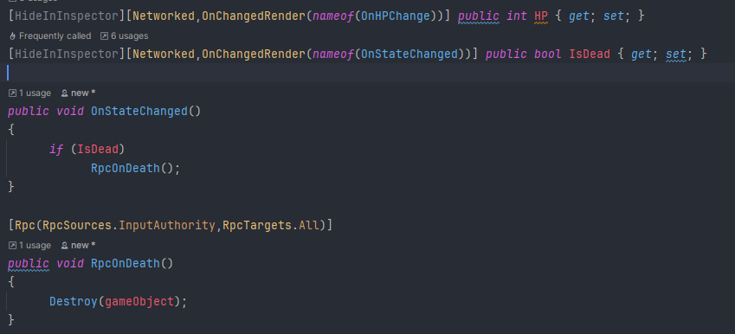
Korak 7 – RPC
RPC - Remote Procedure Call
Server šalje događaj svim klijentima
RpcOnDeath() uklanja objekat
Notes:
RPC u Fusionu koristimo za retke, jednokratne događaje — recimo chat poruku, interakciju ili neku akciju koju ne želimo da izgubi paket. Za stanje koje se stalno menja koristimo [Networked] promenljive, jer RPC nema ‘state’ i late-join klijenti ga neće dobiti. Što se tiče parametara, RPC ne prima samo primitive — možemo slati i Unity struct tipove kao Vector3 i Quaternion, Fusion tipove kao PlayerRef i NetworkId, čak i stringove i nizove, ali ne možemo slati proizvoljne Unity objekte poput MonoBehaviour-a.

Slide 18
Flow projekta
Client šalje input → Runner
StateAuthority menja stanje
Networked sync
RPC obaveštava klijente

Slide 19
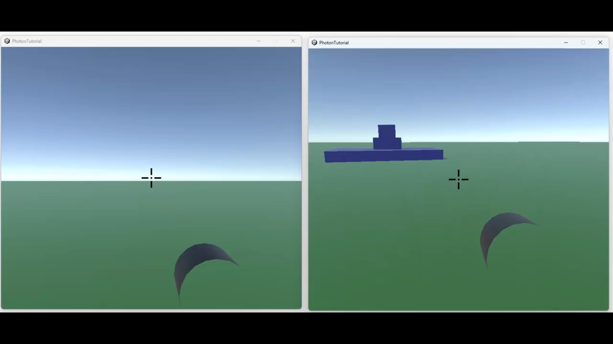

Slide 20
Zaključak
Photon Fusion se pokazao kao stabilan i fleksibilan alat
za razvoj real-time multiplayer igara u Unity-ju.
Jasna arhitektura, dobra dokumentacija i ugrađeni sistemi (Runner, RPC, LagCompensation) olakšavaju razvoj i ubrzavaju implementaciju.
Pogodan je kako za developere koji tek ulaze u multiplayer, tako i za napredne timove kojima su bitni performanse, kontrola i skalabilnost.

Slide 21
Hvala na pažnji!

